Slide 1
Физичко васпитање 3. разред
ЗУМБА

Slide 2
“Музика може да промијени свијет, зато што музика може да промијени човјека.”

Slide 3
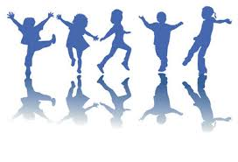
Плес код дјеце повећава способност памћења, развија креативност и жељу за новим сазнањима.
Такође, буди осjећај за лијепо, а мали плесачи се уче:
добрим манирима,
култури комуникације,
стичу самопоуздање.

Slide 4
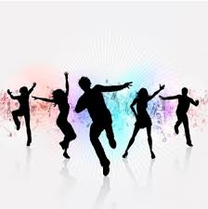
Зумба је спој више плесова који подстиче, развија и усавршава ученичке моторичке способности и осјећај за ритам, позитиван однос према музици, слушању музике и плесу.

Slide 5
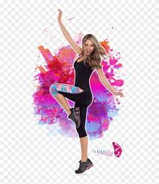
Интересантно је да је Зумба настала сасвим случајно. На једном од аеробик часова који је водио, тренер Бето Перез је заборавио понијети свој ЦД са аеробик музиком. Када је то схватио из руксака је извадио омиљени латино ЦД и почео импровизовати плесне кораке.
Комбинацијом разних плесова као што су салса, регетон, румба, схватио је да је зумба добитна комбинација за успјешно и забавно вјежбање.
Зумба је плес који је прикладан за свакога, небитно за године или пол.
За дјецу постоји посебан Зумбатомик програм којим се кроз забаву дјеца сусрећу са плесним корацима и уче слушати ритам, a у исто вријеме вјежбају, а да тога нису ни свјесни.

Slide 6
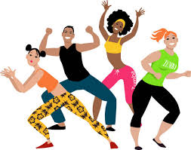
Кораци у зумби морају да прате ритам музике и самим тиме настаје кореографија.
Кореографије могу да буду јаке, енергичне и лагане. Кораци у току кореографије се понављају, тако да је потребно мало времена како би се савладали.
У току једног тренинга зумбе врло је важно да се комбинују јаке и лагане кореографије, као и да се праве кратке паузе како би нам се пулс смирио и дисање регулисало.

Slide 7
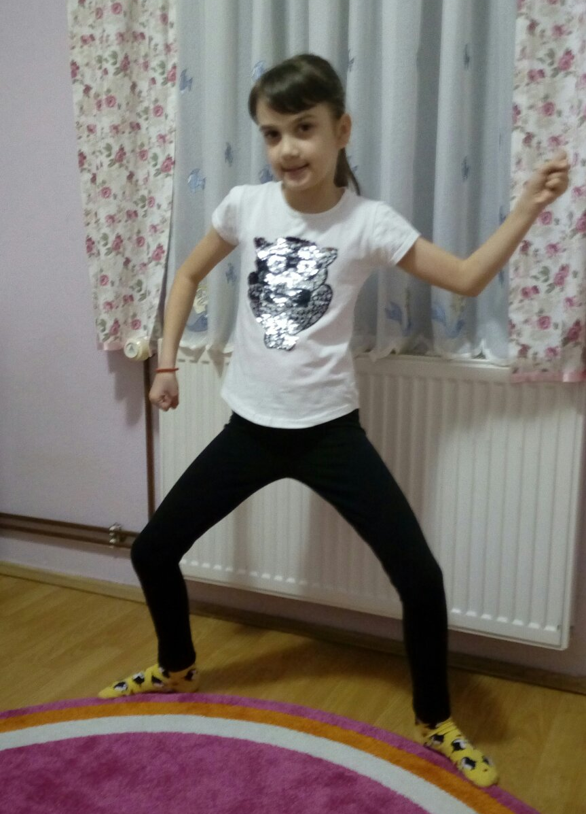
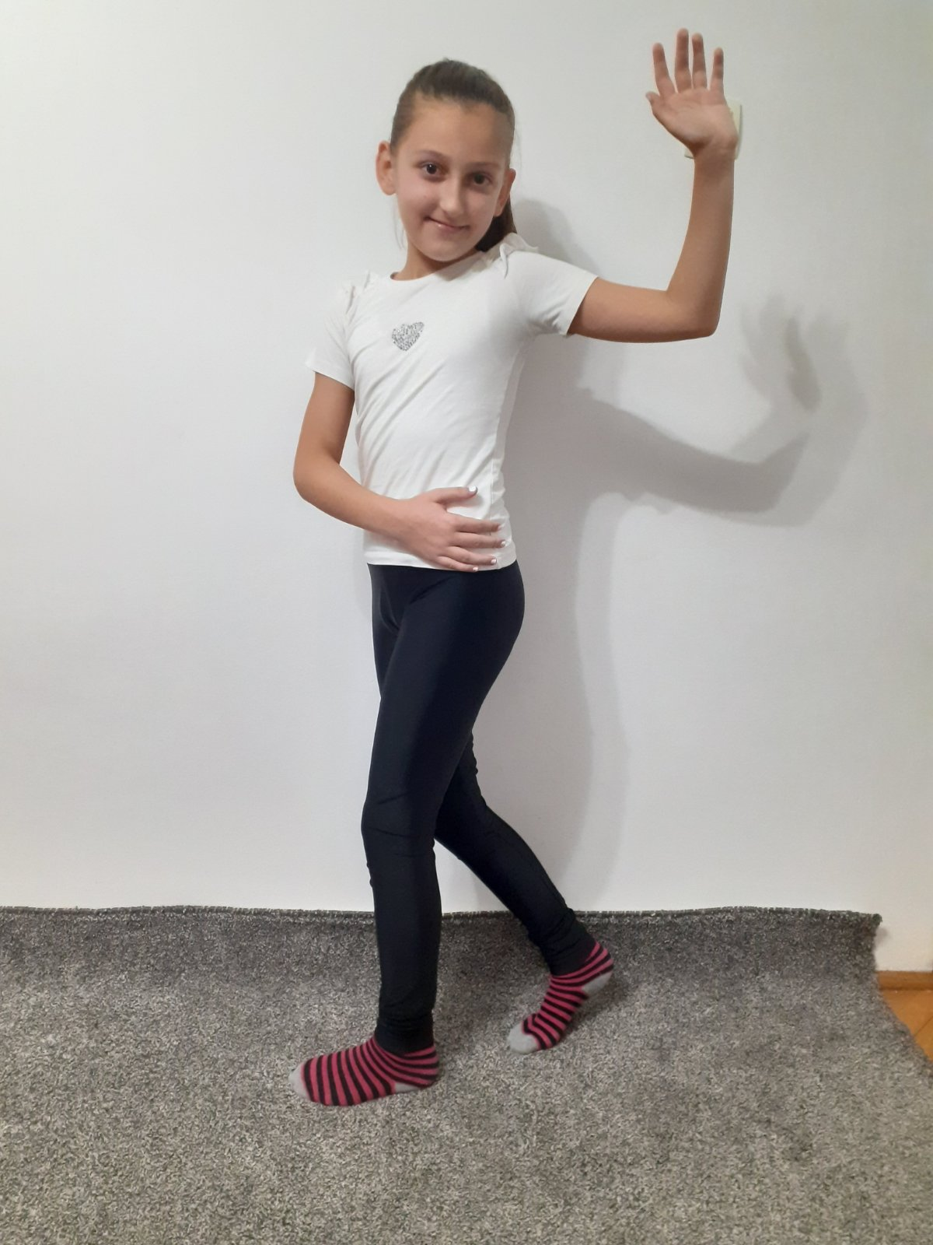
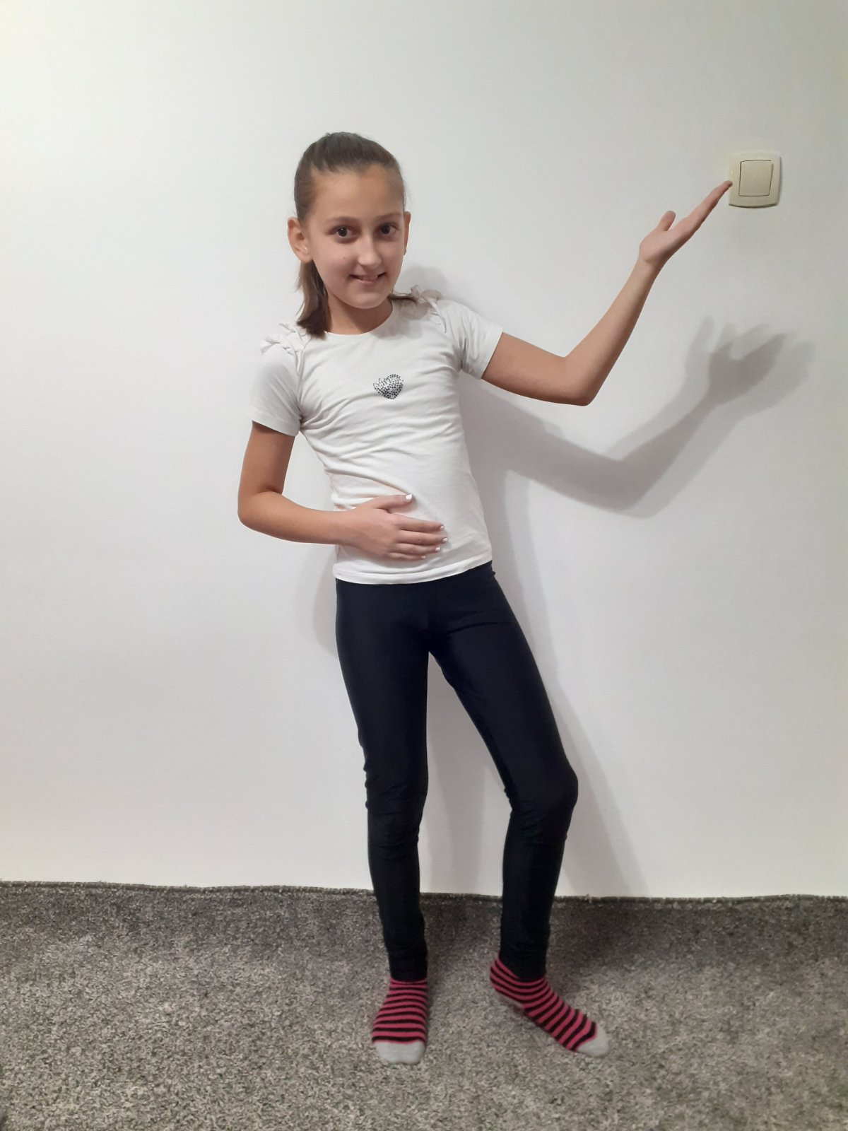
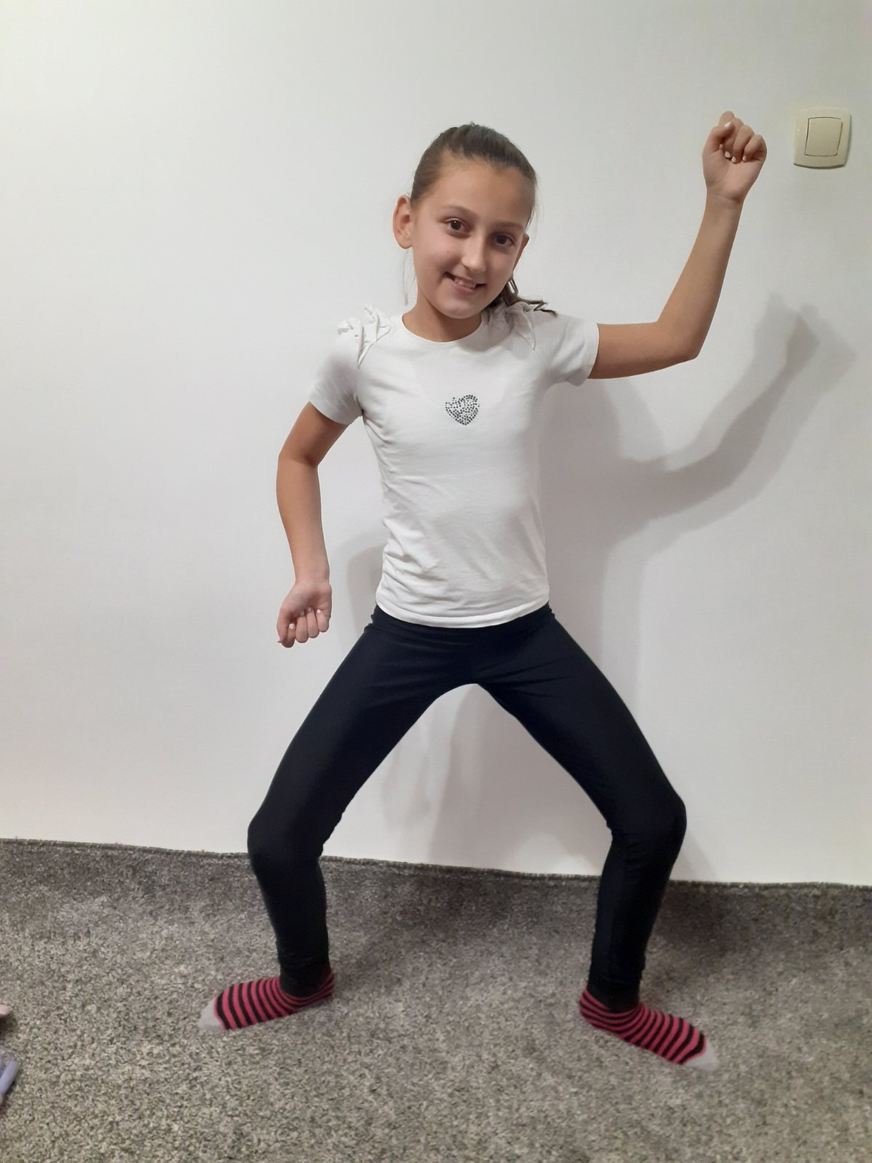
Зумба је јединствена комбинација музике, плеса и вјежбања. Самим тим елементи зумбе су музика, кораци и кореографија.

Slide 8
Овако плешу наши ученици. Погледајмо!

